Slide 1
指導プログラム案
級友とよりよい人間関係を築こう
中学校
プログラムの
ねらい
○生徒が仲間を褒めたり、認めたりする際のポイントを身に付けるよう支え
る。
○自他のよさを認める活動を行うことにより、よりよい人間関係を構築する
ことの大切さに気付くとともに、望ましい人間関係を構築しようとする意
欲の高まりを支える。
児童生徒の発達を
「ささえ－る」
ポイント
①－１ 教員主導ではなく児童生徒が課題を設定する。
②－２ 「仲間同士で褒める・認める言葉集」等を提供し、児童生徒同士の
絆づくりを促す。
指導プログラムの進め方
朝の会
学級委員や班長に対して、本時の目的を説明し、活動までの見通しを共有する。
帰りの会
級友との関わり方に関するアンケートを行う。
放課後
アンケート結果を集計し、データとして整理する。
学級活動
題材
「級友とよりよい人間関係を築こう」
行事の振り返りや
帰りの会など
行事の振り返りの場面や帰りの会の活動プログラムの一環として言葉を贈り合う場面を意図的に設定することで、言葉掛けのポイントを身に付け、言葉掛けのタイミングやバリエーションなど、仲間との関わり方を体得していく。

Slide 2
学級活動へつなげる事前の活動
中学校
級友とよりよい人間関係を築こう
活動のねらい
○学級活動の題材を自分事として捉え、生徒にとって切迫感がある学級活動
にすることを目指す。
放課後等
学級委員や班長に対して、次回の学級活動の内容と目的を話し、活動までの見通しを共有する。
学級委員と班長の皆さん、進級まであと２か月ほどになりましたが、学級の人間関係は深まっていますか。
学年のスタートの時よりも、コミュニケーションをとることができる仲間が増えたと思います。でも、休み時間などは仲のよい人同士のグループで固まって過ごすことが増えてきたと思います。
先生もそう感じていました。グループで過ごすことは決して悪いことではありません。ただ、この残された期間で、人間関係をより深めていくために、次の学級活動を計画してます。そこで、学級の皆さんに真剣に取り組んでもらうために、帰りの会で事前アンケートをとります。
帰りの会
級友との関わりに関するアンケートを行う。
進級まで約２か月となりました。進級に向けて、人間関係を深め、よりよい○学年に私たちが成長していくために、級友との関わりに関するアンケート記入に協力をお願いします。
放課後
アンケート結果を集計し、データとして整理する。

Slide 3
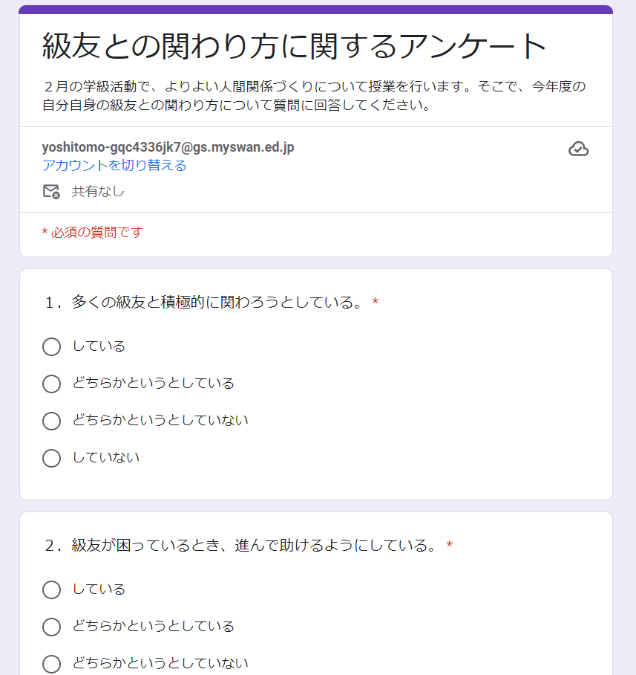
学級活動へつなげる事前の活動
【質問項目例】
１．多くの級友と積極的に関わろうとしている。
２．級友が困っているとき、進んで助けるようにしている。
３．話合い活動の時に、積極的に意見を出している。
４．級友と話すときに、言葉づかいや態度に気を付けている。
５．級友を褒めたり認めたりしている。
Google Formsを活用し、生徒の実態を把握しておく。この結果を授業の導入部に活用することで、課題に対する切迫感を高め、自分事として考えるための一助とする。

Slide 4
授業案
中学校
(２)-ア 自他の個性の理解と尊重、よりよい人間関係の形成
学級活動
級友とよりよい人間関係を築こう
本時の目標
○児童生徒が仲間を褒めたり、認めたりする際のポイントを身に付ける。
○自他のよさを認める活動を行うことにより、よりよい人間関係を構築することの
大切さに気付くとともに、望ましい人間関係を構築しようとする意欲の高まりを
支える。
児童生徒の発達を
「ささえ－る」
ポイント
①－１ 教員主導ではなく児童生徒が課題を設定する。
②－２ 「仲間同士で褒める・認める言葉集」等を提供し、児童生徒同士の絆
づくりを促す。
授 業 展 開 例
学 習 活 動 | ◇ 指 導 上 の 留 意 点
１ 級友との関わり方に関するアンケートの結果を聞 き、他者への関わり方に関する意識を把握する。 （５分） ２ 本時の活動内容を把握する。（３分） | ◇級友との関わり方に関するアンケートの結果を報告する。
３ 個人で「私の『がんばり』『よいところ』お知ら せシート」を作成する。（７分） ４ 「仲間同士で褒める・認める言葉集」を読み、褒 める・認める際のポイントを把握する。（５分） | ◇今年度、特に頑張ったことを２つ、自分 のよいところや得意なことを２つ記入す る。 ◇なかなか書き出せない生徒に対しては、 一緒にここまでの生活を振り返り、助言 を行う。
「ささえ－る」ポイントを意識した
具体的な働き掛け
導入 ８分
【結果報告の例】
・多くの級友と積極的に関わろうとして
いる。 82％
・級友が困っているとき、進んで助ける
ようにしている。 73％
・話合い活動の時に、積極的に意見を出
している。 86％
・級友を褒めたり、認めたりしている。
63％
ポイント①－１
【教員主導ではなく児童生徒が課題を設定する】
アンケートの結果を示し、生徒全員の意識を把握する。その上で、足りない意識を補うことや、更に高めていくことの大切さに気付かせる。そうすることで一人一人が自分事として考え、主体的な活動につながるようにする。
仲間との関わり方について、現在皆さんの意識はこのような結果となりました。
間もなく進級ですが、○○中学校の新○年生として、もう一段階集団としてステップア
ップするために、この時間は仲間との関わり方を知り、特に仲間を褒める・認めるという活動を行いたいと思います。
主活動 分
ポイント②－２
【「仲間同士で褒める・認める言葉集」等を提供し、児童生徒同士の絆づくりを促す】
よさを褒め合う・認め合う活動を行う前に、褒める・認める際のポイントを把握する。その上で活動を行うことで、自己肯定感や自己有用感の高まりを支える。
32

Slide 5
学 習 活 動 | ◇ 指 導 上 の 留 意 点
５ 褒める・認めるワークショップを行う。（10分） ６ グループを変えて、もう一度褒める・認めるワー クショップを行う。（10分） | ◇ワークショップのルールについて、以 下の点を説明する。 ・４人１グループで行う。 ・１人に対して、１分間他の３人で順番 に褒める・認める言葉を贈る。全員が 褒められる立場を経験する。 ・褒める・認める際には、「私の『がん ばり』『よいところ』お知らせシー ト」に書いてあることを基に褒める・ 認める。 ・褒められる側は笑顔で「ありがとう」 「そうでしょう」「よく言われる」 「もっと言って」のいずれかで応える。
７ 振り返りを行う。（７分） ８ 教員の話を聞く。（３分） | ◇本時の振り返りを行う。 ◇数名を指名し、発表を通して感想を共 有する。
主活動 分
32
グループを変えて、もう一度褒める・認める活動を行います。褒めることに慣れてきたと思うので、褒め言葉に理由を付け足したり、感想や感謝の気持ちを付け足したりして工夫してみましょう。
例えば・・・「Ａくん運動会での活躍とても輝いていたよ。」を「Ａくんのリーダーとしての頑張りのおかげで、運動会とっても楽しかったよ、ありがとう！」のように工夫すると、気持ちがもっと伝わりますね。
では、やってみましょう。
振り返り 分
今日の活動はどうでしたか。
今のみんなそれぞれの人間関係は、偶然でも運命でもなくて、自分の選択の積み重ねが、今の状況をつくっています。「○○さんと仲良くなりたいな、話しかけてみよう」「△△さんと一緒にいると落ち着くな、次の休み時間も一緒に過ごそう」という一つ一つの行動の積み重ねが、今の環境をつくっています。
今日の褒め合い・認め合い活動のように、自分で判断して、考えて、行動して、よりよい環境を自らつくってください。
10

Slide 6
ほ
生徒用
「仲間同士で褒める・認める言葉集」
仲間が喜ぶ褒める言葉・認める言葉
○仲間の具体的な行動を褒めよう、認めよう
「いつも元気にあいさつしていたね」「積極的に手を挙げたり発表したりしていたね」
「算数の授業で友達に教えてあげていたね」
○仲間の姿勢や態度など、内面的な所にも目を向けて褒め
よう、認めよう
「いつも話合いのときに頼りにしているよ」「いつもクラスの雰囲気を良くしてくれるね」「話合いのとき、相づちをしてくれるから話しやすいよ」
○仲間が役割をやり遂げた部分も褒めよう、認めよう
「班長として、班をまとめていたね」「学級委員として、中心になって活動していたね」
○仲間が特に頑張っていた点や、自信があるところを褒め
よう、認めよう
「合唱のとき、音を合わせようと努力していたこと、気付いていたよ」
「やっぱり○○さんの、足の速さにはびっくりしたよ」
○仲間の成長、努力の過程に目を向けて褒めよう、認めよう
「昨日よりも良くなっているね」「前よりも頑張ろうとする姿勢がいいね」
「授業中の集中力が高くなったね」
○感謝の言葉をプラスしてみよう
「○○してくれてありがとう」「○○してくれてうれしかったよ」
「○○してくれて救われたよ」
生徒のみなさんへ
①仲間を褒める・認めるときのポイントをつかもう！！
②グループやペアで活動するときには、意識して褒める言葉・認める言葉を
使ってみよう！！
③温かい言葉が飛び交い、安心して生活できる学級・学年・学校に自分たち
の力でしていこう！！

Slide 7
【ほめる・認める時のルール】
・私の「がんばり」「よいところ」お知ら
せシートに書いてある情報をもとにほめ
たり、認めたりしよう！
・心を込めて言葉を掛けよう！
がんばったこと
【ほめられる・認められる時のルール】
・笑顔で「ありがとう」「そうでしょう」
「よく言われる」「もっと言って」のい
ずれかで反応しよう！
私の「がんばり」「よいところ」お知らせシート
○今年度の学校生活で特にがんばったことを２つ、紹介したい自分のよいところや得意なことを２つ書きましょう！
よいところ
得意なこと
【授業の感想】
組 番 氏名

